Slide 1
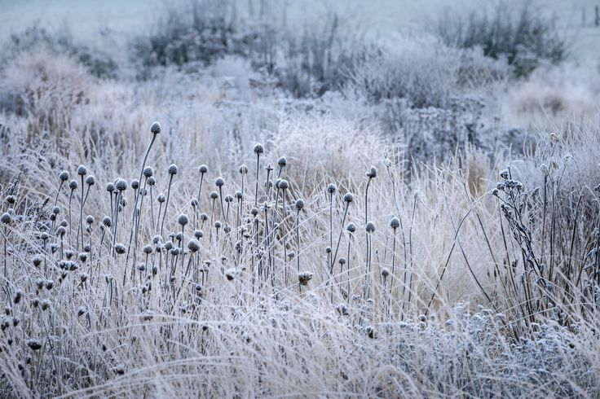
Родина моя - Россия
Что мы Родиной зовём?
Дом, где мы с тобой живём,
И берёзки, вдоль которых,
Рядом с мамой мы идём.
Что мы Родиной зовём?
Поле с тонким колоском,
Наши праздники и песни,
Тёплый вечер за окном.
Что мы Родиной зовём?
Всё, что в сердце бережём,
И под небом синим-синим
Флаг России над Кремлём.
(Ян Гранкин)
Русское поле

Slide 2
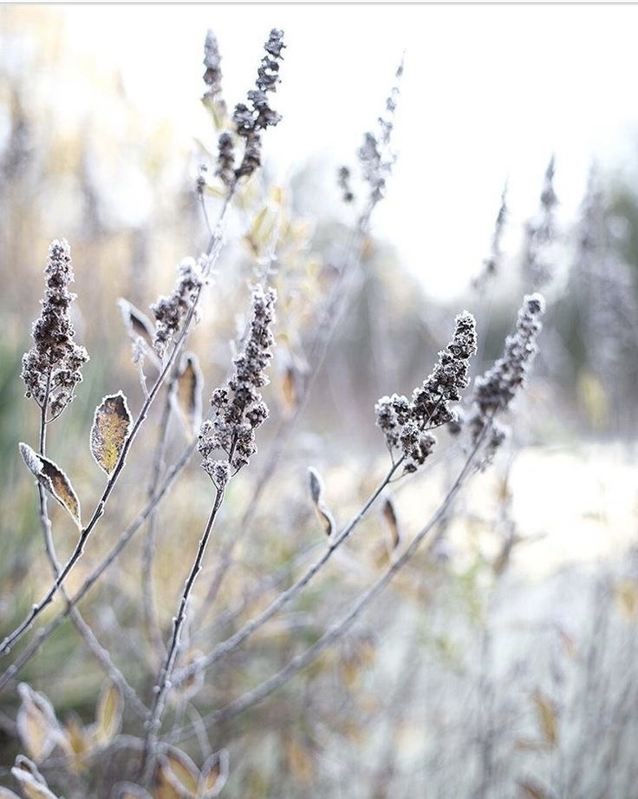
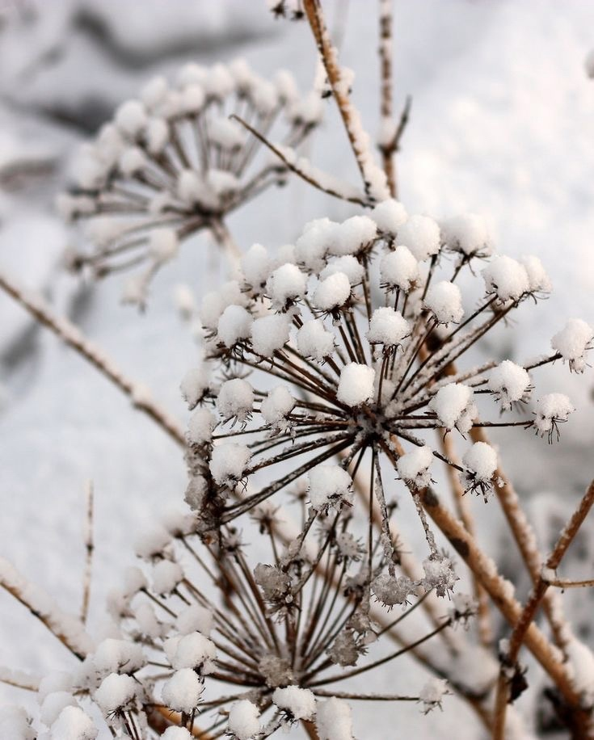

Slide 3
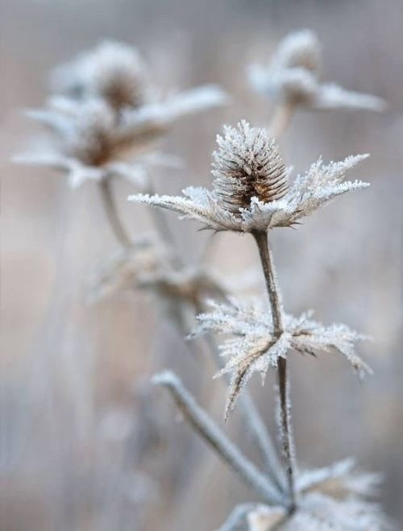
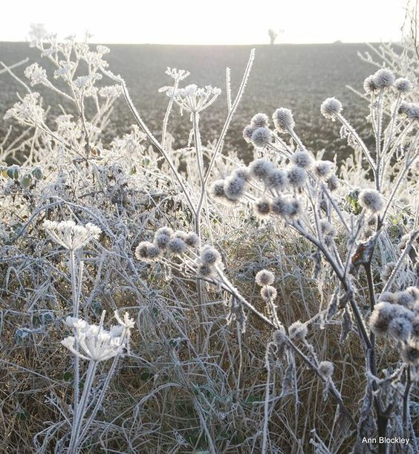

Slide 4
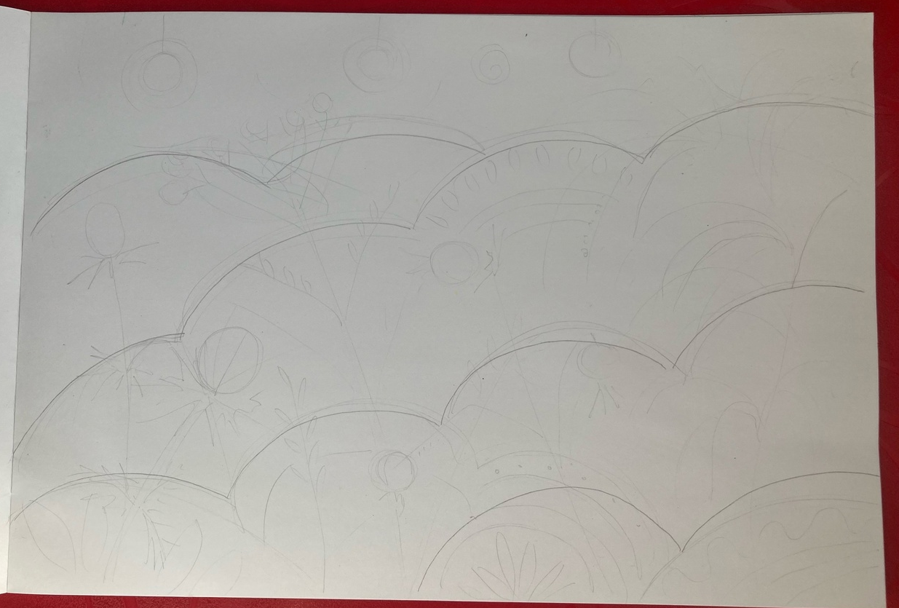
1 Этап – рисуем снег
Сугробы изображаем стилизовано – волнами.
С небольшим наклоном, создавая динамику.

Slide 5
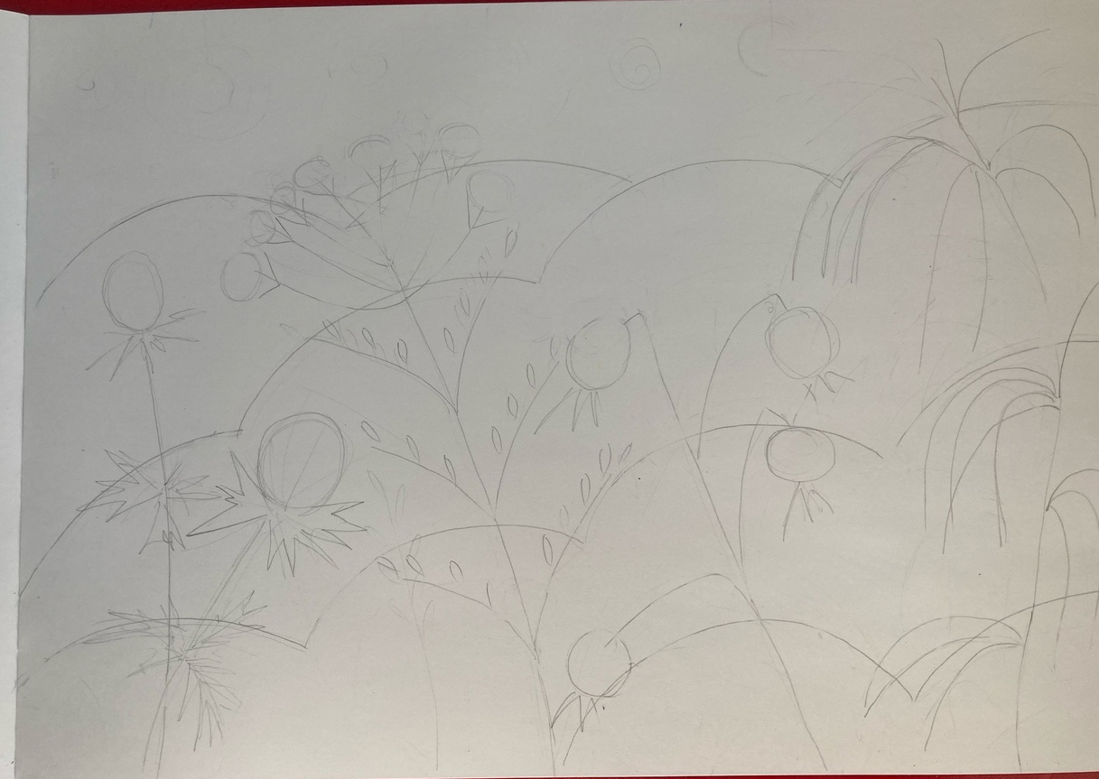
2 Этап – рисуем растения
Смотрим на фото растений, рисуем передавая характерны особенности.
Распределяем равномерно по листу
Рисуем крупно

Slide 6
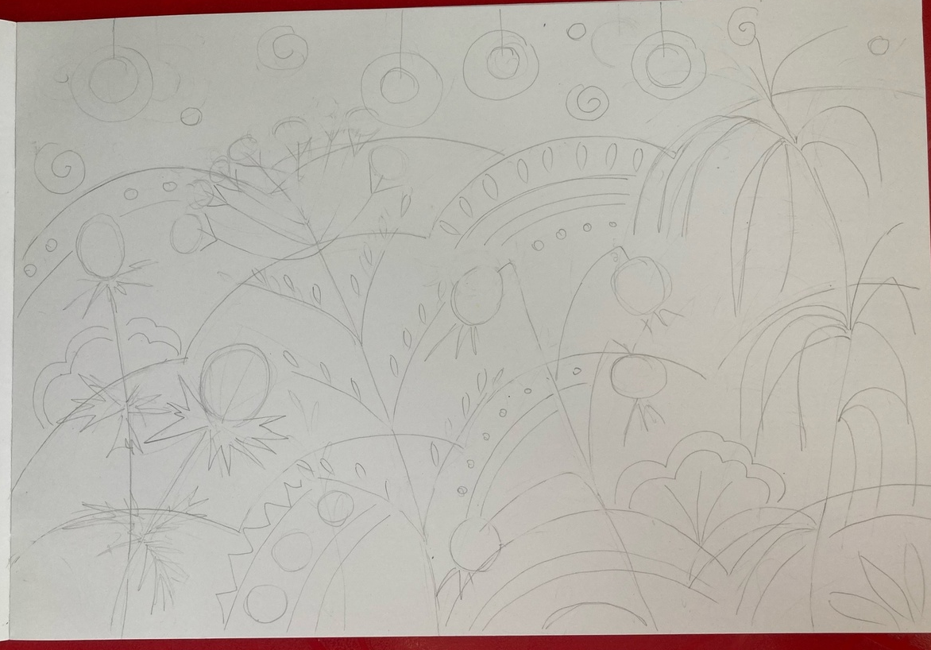
3 Этап – небо и декор
В верху листа нарисуем узоры «неба» круги, точки, спиральки.
Распределяем равномерно по листу.
Рисуем декоративные детали на сугробах.
Композиционно лист нужно заполнить равномерно.

Slide 7
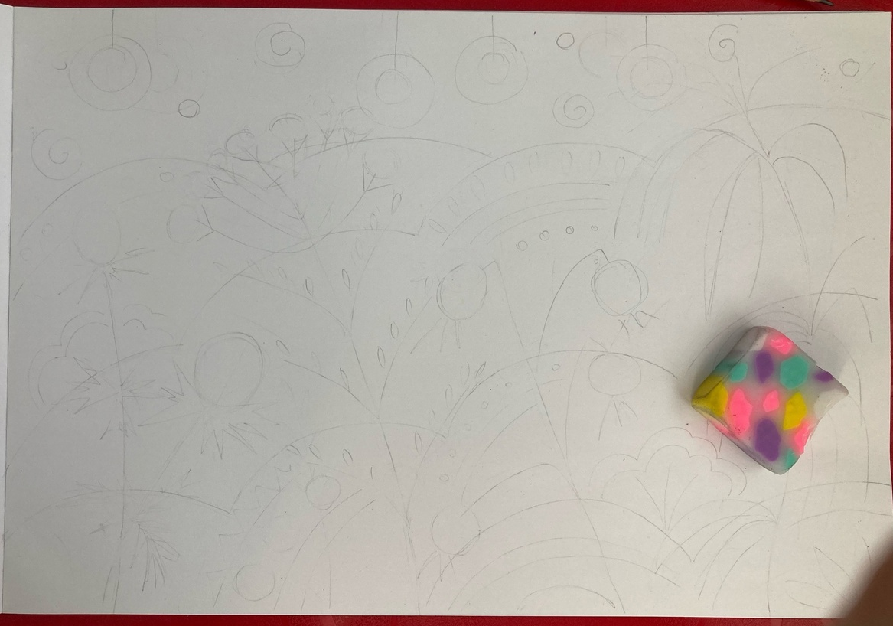
4 Этап – работаем ластиком
Убрать яркость простого карандаша ластиком.
Убрать лишние линии.

Slide 8
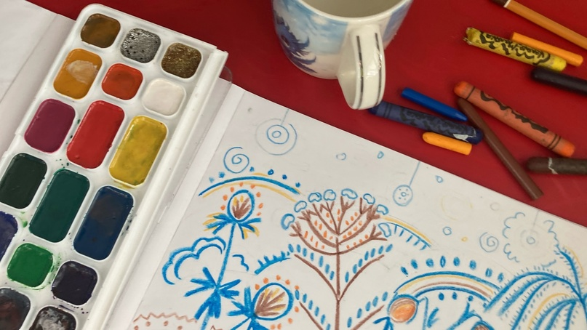
Русское поле
Выполнение работы в цвете

Slide 9
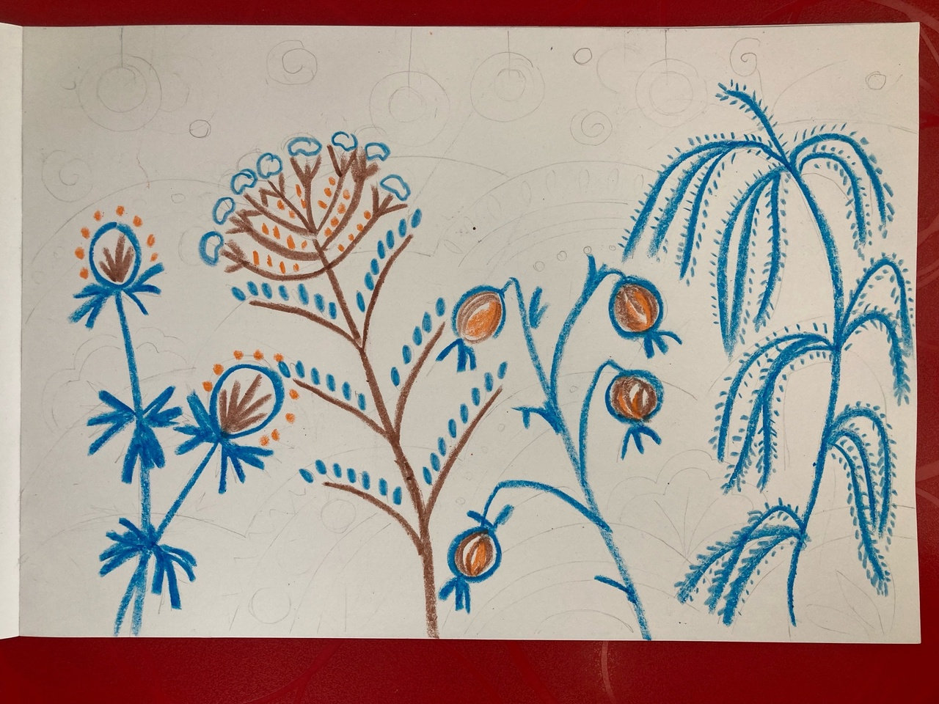
Правила рисования восковыми мелками
Линия непрерывная, яркая (давим смелее)
Четкие формы.
Если кончик стерся подточить или рисовать гранями (касаться бумаги на ребро).

Slide 10
1 Этап – рисуем растения
Используем цвета восковых мелков: синий, голубой, коричневый, оранжевый.
Темными цветами прорисовываем основные линии (стебель, цветок).
Светлыми – маленькие детали (точки, листики, декор).

Slide 11
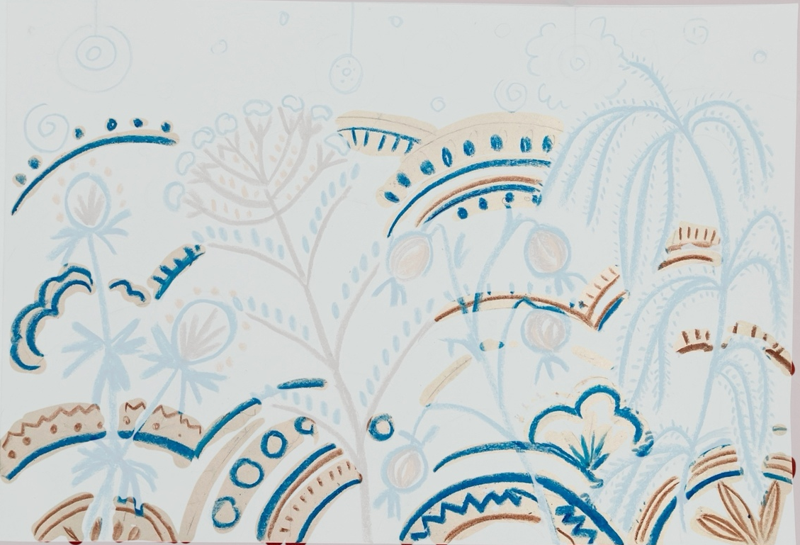
2 Этап – рисуем сугробы
Используем цвета восковых мелков: синий, голубой, коричневый.
Рисуем детали сугробов.
Добавляем декор.

Slide 12

3 Этап – рисуем белым мелком
Белый восковой мел проявится когда фон нарисуем акварельными красками.
Белым мелком рисуем детали декора неба и сугробов.

Slide 13
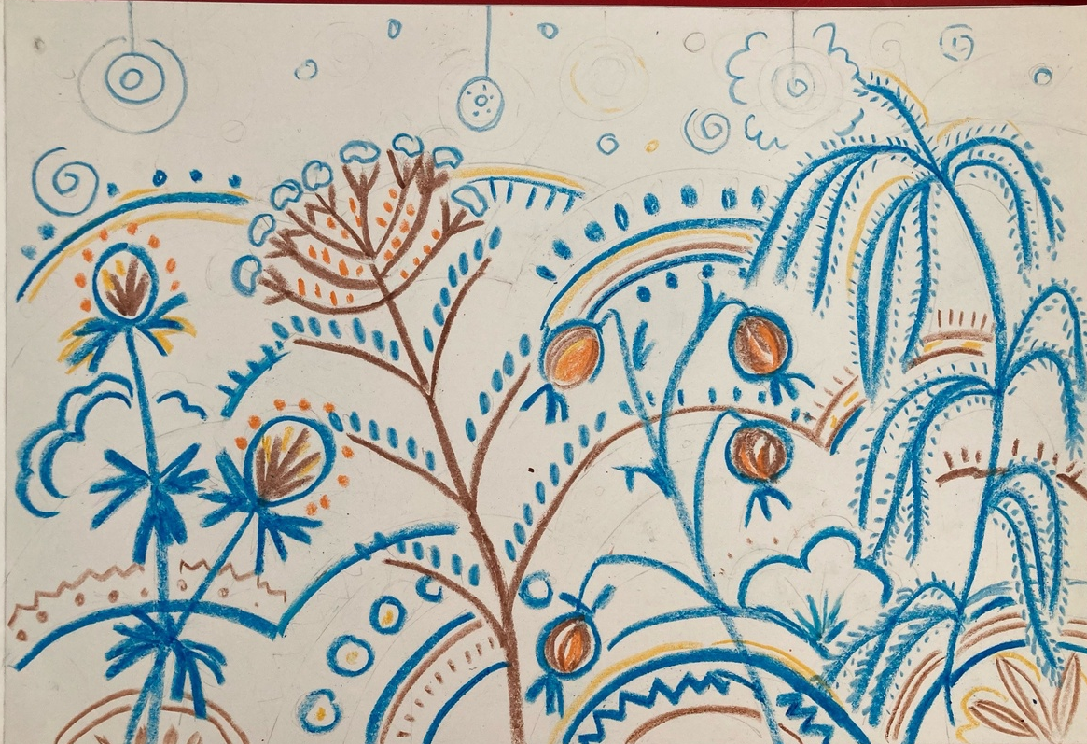
4 Этап – дополнения
Используем цвета восковых мелков: желтый, оранжевый.
Рисуем детали сугробов.
Добавляем декор.

Slide 14
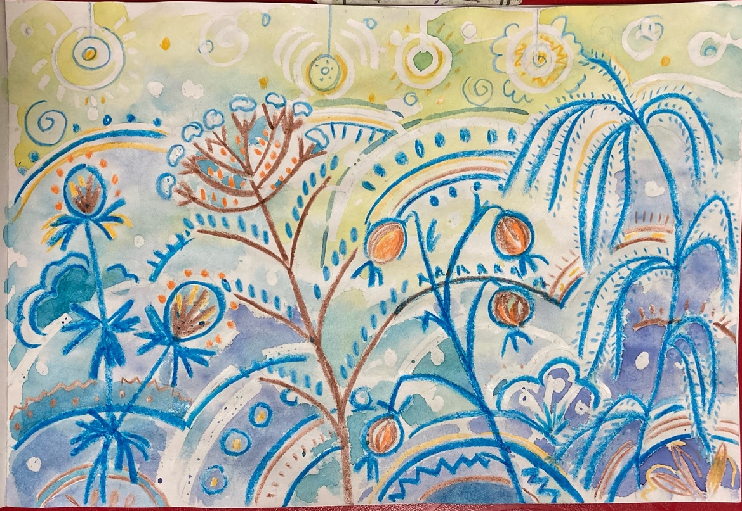
5 Этап – фон
Используем цвета: желтый, синий.
Наносим на лист широкой кистью воду.
Вверху - желтый цвет
Внизу – оттенки синего.
Кистью работаем быстро, не возим по листу, касаемся только ворсом.

